Slide 1
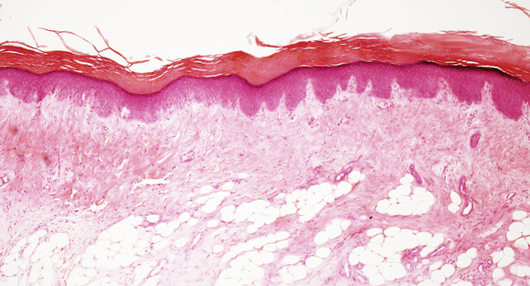
HISTOLOGÍA DE LA PIEL

Slide 2
PIEL
Es un tegumento que cubre la superficie corporal del organismo animal, es como un manto orgánico de protección, sensorial, depósitos de líquidos, excreción y termorregulación. Dellmann y Brown Esther expresan que es uno de los órganos más grande del cuerpo, lo protege contra las injurias mecánicas, agentes nocivos y de la irradiación, su grosor depende de la especie animal, edad, sexo y la zona del cuerpo de cada individuo; la más delgada varía de 0,4 mm a 2,4 mm en el bovino Holstein y la más gruesa de 1,9-1,2 mm en el gato y el caballo.

Slide 3
Vega manifiesta “ la piel actúa como un órgano sensorial, colabora en la regulación de la temperatura interna, elabora vitamina D, vital para el metabolismo del calcio y fósforo y refleja el estado de salud del organismo.”
El color de la piel sana en si es amarillo por la presencia de caroteno, pero el riego sanguíneo a nivel de la dermis le transfiere el color a rosado; mientras que las pieles de color oscuro depende de la concentración del pigmento melanina y según su acumulación se manifiesta desde la negra intensa hasta el pardo oscuro. En los animales domésticos la pigmentación de la piel es más bien difusa, aunque existen animales que demuestran un color de piel homogéneo.

Slide 4
FUNCIONES
Protege al organismo de lesiones, infecciones, deshidratación y rayos ultravioleta.
Detecta estímulos del medio ambiente, relacionados con la temperatura, el tacto, la presión y el dolor.
Excreta diversas sustancias.
El tejido adiposo subcutáneo tiene un papel importante en el metabolismo de los lípidos.
Interviene en la inmunidad del organismo.
Es reservorio de sangre debido a que la dermis tiene extensas redes de capilares que transportan del 8-10% del flujo sanguíneo total en un individuo en reposo.
Interviene en la síntesis de la vitamina D.
Es fundamental en la termorregulación o regulación de la temperatura corporal.

Slide 5
Histología de la piel
La estructura histológica de la piel se diferencia de una especie a otra y aun dentro de un mismo animal.
Se debe a factores tales como:
Raza de los animales
Regiones de procedencia
Condiciones de crianza de los animales
Sin embargo la estructura de la piel es similar para mamíferos como bovinos, ovinos, caprinos y equinos

Slide 6
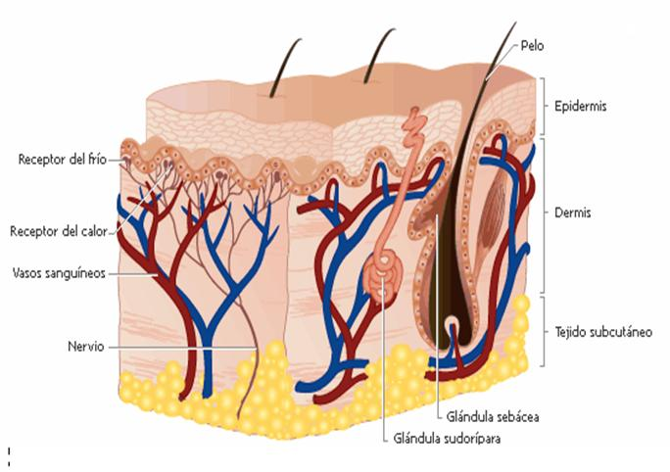

Slide 7
Estructura histológica de la piel.
Epidermis:
este epitelio es lisa en algunas zonas, su grosor en el animal varía con su localización. En las zonas donde hay mucho pelo la epidermis es más delgada, pero en las desprovistas de pelos la epidermis es gruesa. Es una capa delgada. Representa aprox. 1 % del espesor total de la piel en bruto

Slide 8
Esta presenta 4 tipos de células .
Queratinocitos: células principales que se aplanan y se convierten en queratina.
Melanocitos: células de citoplasma globuloso que sintetiza melanina, sustancia protectora de la piel contra los rayos ultravioletas.
Células de Langerhans: forman parte del sistema inmunológico, presentan ramificaciones citoplasmáticas, comportándose como macrófagos, es presentadora de antígeno.
Células de Merkel: está en mayor proporción en zonas de pieles gruesas, se caracteriza por la presencia de gránulos citoplasmáticos electrodenso, por tanto esta célula es considerada mecanoreceptora y algunos investigadores plantean que son también secretoras de hormonas.

Slide 9
La dermis o corion
Es de tejido conjuntivo, sostiene y permite el metabolismo de la epidermis, los folículos pilosos, glándulas sudoríparas, sebáceas, mamaria, nervios, vasos sanguíneos y linfáticos, presenta dos estratos o capas:
Estrato superficial o papilar: su estructura corresponde a un tejido conjuntivo laxo que se extiende a partir de la lámina basal de la epidermis. Esta capa es mucho más ancha en la piel del caballo y bovino que en los carnívoros
Estrato profundo o reticular: es más profunda y extensa que la papilar, su estructura corresponde a un tejido conjuntivo denso, contiene fibras colágenas, presenta escasas células como fibroblastos, fibrocitos e histiocitos.

Slide 10
A partir de la capa granular y a medida que ascienden las células, éstas se van secando granularmente para formar la densa capa queratinizada del estrato corneo.
Durante la vida del animal, esta capa cornea se va desprendiendo en forma de finas láminas o costras las cuales van siendo reemplazadas por otras.

Slide 11
El tejido conjuntivo laxo que relaciona la piel con la fascia subyacente y a los músculos esqueléticos se denomina tejido subcutáneo o hipodermis, esta estructura no pertenece a la piel pero guarda mucha relación con ésta y tiene importancia debido a la estructura de este tejido, suele acumularse gran cantidad de líquido (edema) una vía muy usada para administrar medicamentos. Este tejido consta de fibras colágenas y elásticas laxamente dispuestas, además de células del tejido conjuntivo y grandes espacios.

Slide 12
15 % Aproximado del espesor total de la piel en bruto
Se elimina mecánicamente en la rivera mediante la operación del descarnado.
Asegura la unión con el cuerpo del animal
Constituido de fibras largas dispuestas paralelamente a la superficie de la flor.
Encontramos vasos sanguíneos, nervios (en combinación forman la carnaza

Slide 13
ANEXOS DE LA PIEL
También llamados anejos cutáneos, son estructuras dependientes de la piel. Proceden de las células epidérmicas de la capa basal. Están constituidos por el pelo, las uñas y las glándulas sebáceas y sudoríparas, cada uno sus propias características y funciones.
- Germen epitelial primario. Comienza su formación hacia el tercer mes de la vida embrionaria, como brotes epiteliales que van a dar lugar al folículo pilosebáceo, constituido por pelos, glándulas sebáceas y glándulas sudoríparas apocrinas.
- Germen epitelial de la glándula sudorípara ecrina. Se observa a partir del tercer mes en palmas y plantas, y a partir del quinto mes en el resto del cuerpo. Va a constituir el conducto excretor y la glándula sudorípara ecrina.

Slide 14
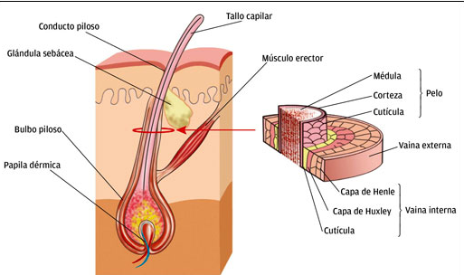
PELO

Slide 15
Son estructuras constituidas por células queratinizadas, firmemente unidas entre sí. Crecen en las invaginaciones dérmicas, que se implantan profundamente en la dermis.
El pelo cumple una función protectora y sensorial.
Su crecimiento es cíclico. Los folículos pilosos también presentan actividad cíclica, alternando períodos de crecimiento con épocas de reposo.
Pueden modificarse por múltiples factores fisiológicos o patológicos. Se distinguen:
- Fase catágena. Es la disminución o supresión completa de la mitosis de la raíz.
- Fase telógena. Constituye la fase de reposo del ciclo.
- Fase anágena o de crecimiento. Semejante a la que sufre el folículo en su morfogénesis original.

Slide 16
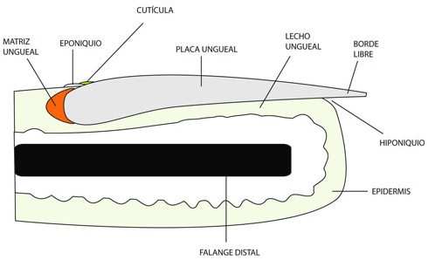
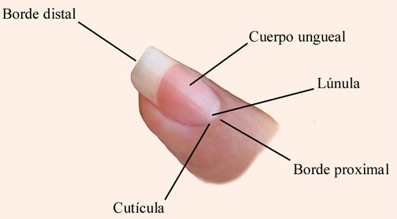
UÑAS

Slide 17
Constituyen formaciones epidérmicas córneas, situadas en la cara dorsal de la tercera falange de los dedos.
Su crecimiento es de 0,10 mm diarios, velocidad que se incrementa con la temperatura ambiental.
Las uñas se originan al final del tercer mes de la vida embrionaria por invaginación de la epidermis en la región dorsal de las últimas falanges.
Están constituidas por láminas córneas (queratina dura), convexas, translúcidas, con ligeras estrías longitudinales.
Se consideran tres porciones: raíz o zona proximal, cuerpo o placa ungueal y borde libre en la zona distal.

Slide 18
Sudor
El sudor es el líquido producido por las glándulas sudoríparas, sobre todo por las ecrinas porque son más numerosas. Consiste en una mezcla de agua, sales (sobre todo cloruro sódico), urea, ácido úrico, aminoácidos, amoniaco, azúcar, ácido láctico y ácido ascórbico. Su función principal es ayudar a regular la temperatura corporal.

Slide 19
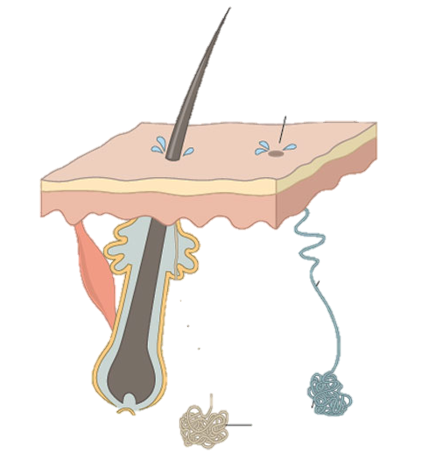
Glándulas sudoríparas
Producen secreción ácida (pH 5,7) que, a modo de defensa, limita el crecimiento bacteriano en la piel. Existen dos tipos:
- Glándulas ecrinas. Son las más numerosas. Se estimulan con el calor y se distribuyen por toda la superficie corporal (entre 2 y 5 millones), predominantemente en palmas de las manos, plantas de los pies, axilas y frente.
Glándulas apocrinas se encuentran principalmente en la piel de las axilas y región púbica.

Slide 20
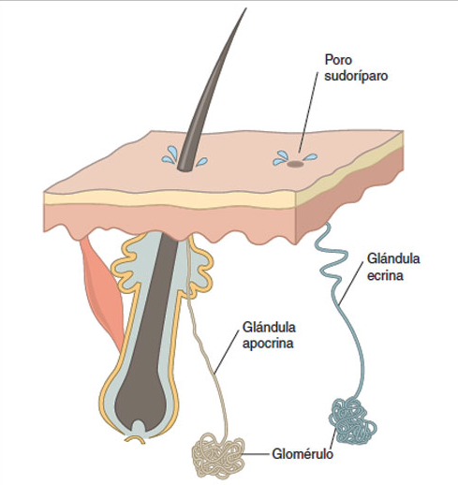
Glándulas sebáceas
Están dispersas sobre la superficie de la piel, excepto en las palmas de las manos y en las plantas de los pies. Se encuentran en la dermis. La secreción sebácea consiste en una mezcla de lípidos denominada sebo, y evita que el pelo se reseque y se vuelva quebradizo, impide la excesiva evaporación de agua, mantiene la piel suave y flexible e inhibe el crecimiento de ciertas bacterias.

Slide 21
Glándulas mamarias
En las mujeres se desarrolla una mama en cada lado, por encima del músculo pectoral mayor, en la cara anterior del tórax. Cada mama está compuesta por 12- 20 lóbulos diferenciados y cada lóbulo tiene su propio sistema de conductos muy ramificados, con salida independiente al exterior por el pezón.

Slide 22
HIPODERMIS
La hipodermis forma la capa más espesa de la piel y está unida a la dermis por fibras de elastina y de colágeno. Está constituida principalmente por células denominadas adipocitos, especializados en la producción y el almacenamiento de grasas. Estos cuerpos grasos son necesarios para el buen funcionamiento de cada célula cutánea ya que, al degradarse, producen energía vital.

Slide 23
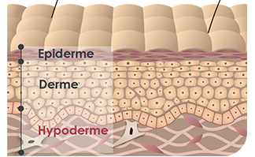
El conjunto de los adipocitos constituye un tejido de sostén flexible y deformable que posee propiedades de “amortiguación” frente a los choques, un verdadero “colchón” para la piel. Estas células también desempeñan una función aislante y, por tanto, participan en la termorregulación de la piel.

Slide 24
Los adipocitos
Los adipocitos son células de tamaño muy grande. Verdadera reserva energética, los adipocitos son capaces de almacenar las grasas en forma de triglicéridos en vacuolas. Además estas células participan en la producción de algunas hormonas
Existen 2 variedades de adipocitos:
Los adipocitos blancos que representan de un 15 % a un 20 % del peso de una persona y se consideran una de las mayores reservas de energía del organismo.
Los adipocitos marrones presentes en gran cantidad en los animales que hibernan y en los recién nacidos. En el parto, permiten en particular a los bebés adaptarse al cambio brutal de temperatura (vientre materno a 37°C, medio exterior a 20°C).

Slide 25
Cuando la hipodermis deja de funcionar
Aunque su número tiende a mantenerse constante a partir de la adolescencia, los adipocitos pueden no obstante multiplicarse a lo largo de toda la vida a partir de una célula precursora llamada preadipocito. El tamaño de un adipocito es muy variable. En efecto, cuanto más lípidos (aportados por la alimentación) almacena el adipocito, más aumenta su tamaño, hasta llegar a decenas de veces su capacidad inicial. Este fenómeno causa el aumento de peso. En cambio, durante una dieta, los adipocitos liberan en el organismo ácidos grasos y azúcares, fuente de energía.
Cuando los ácidos grasos aportados en la alimentación son demasiado numerosos, se almacenan en los adipocitos cuyo volumen aumenta... Esto termina por dar a la piel un aspecto acolchado, como de piel de naranja. El estrés, los cambios hormonales y la mala circulación acentúan este fenómeno.

Slide 26
1.2 MANEJO DEL GANADO Y FACTORES DETERMINANTES DE SU CALIDAD

Slide 27
Manejo de ganado y factores determinantes de su calidad
ABATIMIENTO O MATANZA; CUIDADOS DE LA PIEL EN ESTA Y OTRAS OPERACIONES.
LEY DE MATADEROS EN EL ECUADOR.
FACTORES QUE DETERMINAN LA CALIDAD DEL CUERO.
INFESTACIONES EN LA PIEL.

Slide 28
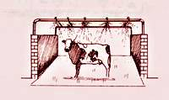
ABATIMIENTO O MATANZA; CUIDADOS DE LA PIEL EN ESTA Y OTRAS OPERACIONES
PREPARACIÓN DEL ABATIMIENTO O MATANZA
Los corrales deben ser revisados periódicamente, conservando toda su superficie de posible contacto con la piel del animal en perfectas condiciones de lisura. Lo ideal sería construir los corrales con tubos metálicos.
Los pisos de los corrales y rampas deben estar construidos de manera de evitar las resbaladas o tropiezos del ganado.
Para conducir el ganado, no usar picanas de metal con punta o roseta, utilice moderadamente bastones de choque eléctrico, o chorros de agua fría bajo presión.
Debe prestarse , especial atención al descanso del ganado y al baño frío dado a los animales antes del abatimiento, cuya finalidad es calmarlos y provocar la vasoconstricción.

Slide 29
La vasoconstricción provocada por el baño frío genera una sangría mas eficiente y evita un defecto conocido "venosidad" en los cueros curtidos.
QUÉ GANAMOS CON ESTO ?

Slide 30
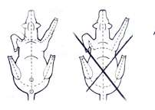

LA MATANZA O ABATIMIENTO
Más del 15 % de los defectos de los cueros en Brasil y Mercosur están originados de un desuello mal hecho.
IDEAS PARA DISMINUIR ESOS DEFECTOS
Primeramente hacer una sangría completa, logrando vaciar de sangre la piel del animal.
Procurar hacer un corte para la línea de sangría, lo mas próximo posible a la línea de abertura para el desuello (corte ventral)
En locales donde no haya posibilidad de colgar el animal para su sangría, procure un lugar y posición que permita escurrir sin mojar la piel.
Para el desuello manual, el desollador debe recibir un entrenamiento especial.
Los cuchillos utilizados en el desuello deber ser curvos, para evitar agujeros y rayas del lado carne en las pieles.

Slide 31
LEY DE MATADEROS EN EL ECUADOR.
Art. 1.- La presente Ley como complementaria a la Ley de Sanidad Animal vigente, rige lo concerniente a la construcción y funcionamiento de los Mataderos, a la inspección de carnes y a la comercialización e industrialización anexas.
Art. 2.- Se entiende por Matadero o Camal Frigorífico, el establecimiento dotado de instalaciones completas y equipo mecánico adecuado para el sacrificio, manipulación, elaboración, preparación y conservación de las especies de carnicería bajo varias formas, con aprovechamiento completo, racional y adecuado de los subproductos no comestibles, cuando la cantidad justifique su aprovechamiento industrial. Poseerán instalaciones de frío industrial proporcionales a su tamaño.

Slide 32
Art. 3.- Para efectos de esta Ley, se reconocen tres clases de Camales o Mataderos:
a) Públicos que son aquellos operados por Entidades de derecho público o de
derecho privado con finalidad social o pública;
b) Privados, aquellos que están a cargo de personas naturales o jurídicas de
derecho privado; y,
c) Mixtos, que son aquellos en los que participan Entidades de derecho público o
de derecho privado con finalidad social o pública y personas naturales o jurídicas de derecho privado.
El funcionamiento de los Camales privados será autorizado donde no hubieran
mataderos públicos o mixtos, siempre que reúnan las condiciones exigidas por la Ley y Reglamento de
la materia.
Art. 4.- En los Mataderos de que habla esta Ley, todas las funciones sanitarias y la clasificación de las carnes estarán a cargo de los Médicos Veterinarios Oficiales.

Slide 33
Art. 5.- Para el mejor cumplimiento de lo que prescribe el Art. 40, numeral 3, literal b) de la Ley de Régimen Municipal, facúltase a las Municipalidades, a los Consejos Provinciales y a las demás Entidades de Derecho Público o de Derecho Privado con finalidad social o pública para que puedan asociarse entre sí o con personas naturales o jurídicas de derecho privado, a fin de constituir empresas o compañías comerciales para la instalación y funcionamiento de Mataderos con arreglo a los Códigos Civil y de Comercio. Dichas compañías se regirán por las disposiciones de esos Códigos, del Código Sanitario, de la Ley de Sanidad Animal y su Reglamento, de las disposiciones de este Decreto y de las de sus Estatutos
Art. 6.- Crease con sede en Quito y con jurisdicción en toda la República, la Comisión Nacional
de Mataderos. Dicha Comisión estará integrada por el Director General de Fomento Pecuario o su
Representante, por un Delegado Médico de la Dirección General de Sanidad; por un Delegado de la
Sociedad de Ingenieros y Arquitectos del Ecuador, que será indispensablemente un Ingeniero Sanitario;
por un Delegado de la Asociación de Municipalidades del Ecuador, y por un Delegado de los Ganaderos
de la República. Estos Delegados serán designados por las respectivas Instituciones, de acuerdo con el
Reglamento que dictará para el efecto el Ministerio de Fomento. La Comisión estará presidida por el
Director General de Fomento Pecuario o su Representante y será Secretario de la misma el
Secretario de dicho Departamento.

Slide 34
Art. 7.- Son atribuciones y deberes de la Comisión:
a) Estudiar los proyectos y autorizar la construcción y funcionamiento de
los Mataderos de acuerdo con esta Ley;
b) Clausurar los Mataderos que no cumplan los preceptos de esta Ley y las
regulaciones que se dicten en cuanto a su construcción y funcionamiento;
c) Controlar y vigilar directamente el funcionamiento de los Mataderos e
industrias anexas así como las carnicerías de acuerdo a las disposiciones de la Ley y de las
reglamentaciones que se expidan;
d) Dictaminar sobre las ordenanzas Municipales que fijen los precios de
los productos y subproductos de origen animal previamente a su aprobación por el Ministerio de
Fomento;
e) Controlar y verificar el cumplimiento de la reglamentación sanitaria y comercial
de los mataderos y carnicerías;
f) Aprobar las tarifas, tasas o derechos de que tratan los Artículos 10º y 11º de
esta Ley y el Reglamento de la materia; y,
g) Los demás que señalen esta Ley y los Reglamentos.
Art. 8.- El examen ante y pos - mortem de los animales, la inspección de carnes y lugares de expendio, el transporte de animales a los mataderos, el transporte de carnes dentro del país, sean refrigeradas o no, se harán de acuerdo con la Ley de Sanidad y su Reglamento y las reglamentaciones que dictará el Ministerio de Fomento en el plazo de treinta días a partir de la fecha de promulgación de esta Ley.

Slide 35
Art. 9.- Cualquier persona podrá introducir a los Mataderos, animales de desposte para el sacrificio, siempre que estuviere provista de la Patente Especial para el Comercio de Ganado que se establece en esta Ley. Los ganaderos que desearen hacer sacrificar el ganado producido por ellos mismos no necesitarán de Patente, pero deberán proveerse de una autorización otorgada por la Dirección General de Fomento Pecuario, o los Veterinarios del Servicio Oficial.

Slide 36
Art. 10.- Para las materias que esta Ley protege, establécense a favor de la Dirección General de Fomento Pecuario del Ministerio de Fomento las siguientes tasas y derechos a los servicios y actividades que se enuncian:
a) Al comercio de ganado, mediante la concesión de Patentes anuales especiales
b) Al comercio de carnes, asimismo, mediante el otorgamiento anual de patentes y licencias sanitarias
c) Al examen ante y pos - mortem de animales destinados al sacrificio en los mataderos
d) A la inspección de carnicerías. El monto de tales tasas y derechos será fijado por la Comisión Nacional de Mataderos y la Dirección General de Control de Precios, Pesas y Medidas del Ministerio de Comercio y Banca de acuerdo a las escalas que se establezcan en las respectivas reglamentaciones. Las tasas o derechos procedentes, no afectan a los que corresponden por la Ley a las Municipalidades; pero si éstas hubieren establecido tasas o derechos para el servicio referido en literal c) de este Artículo, los conservarán para si, debiendo subvencionar a la Dirección General de Fomento Pecuario del Ministerio de Fomento con una suma igual a la que en el año 1963 hubiesen destinado al pago de sueldos de su personal de veterinarios. Los recursos establecidos en este Artículo se depositarán en la Cuenta Especial que se encuentra abierta en el Banco Central del Ecuador denominada "Defensa Animal", a órdenes de la Dirección General de Fomento Pecuario.

Slide 37
Art. 11.- Las personas, empresas o compañías que mantengan mataderos, solo podrán cobrar los derechos o tasas por los servicios de permanencia de ganado en los establos de espera, pesaje de los animales, almacenamiento de carne en los frigoríficos, procesamientos y otros que presten en ellos, de acuerdo con los preceptos del Reglamento de esta Ley.
Art. 12.- Sin perjuicio de las demás sanciones a que el mismo hecho diese lugar, el transporte y el desposte clandestino serán castigados teniendo en cuenta las circunstancias y gravedad de la infracción, así como el número de animales sacrificados ilegalmente. En caso de reincidencia se aplicará el máximo de la sanción. La instalación o funcionamiento de Mataderos no autorizados será sancionada con una multa diaria de Mil Sucres, desde el día de su funcionamiento, sin perjuicio de que se ordena la inmediata clausura. Las carnicerías que operen sin patente serán sancionadas con una multa equivalente a Dos Mil Sucres, sin perjuicio de la inmediata clausura.

Slide 38
Art. 13.- La Dirección General de Fomento Pecuario o la Comisión Nacional de Mataderos solicitará al Ministerio de Finanzas la expedición de los correspondientes títulos de crédito para la recaudación de las multas de que trata el Artículo anterior o de las tasas o derechos establecidos en el Art. 10 y su efectivización por la vía coactiva. Las multas se acreditarán a la Cuenta denominada "Defensa Animal" y se emplearán exclusivamente en los gastos que demande el mantenimiento de los servicios de que habla el Art. 10. Art.
14.- Los Mataderos que actualmente se encuentran en servicio en el país, continuarán funcionando de acuerdo con la resolución y medidas que adopte la Comisión Nacional de Mataderos.
Art. 15.- Derógase las disposiciones que se opongan a la presente Ley, que entrará en vigencia desde la fecha de su publicación en el Registro Oficial, y de cuya ejecución se encargará a los señores Ministros de Fomento, de Comercio y Banca y de Finanzas. REFERENCIAS : FAO

Slide 39
Capitulo II De los mataderos o camales frigoríficos
Requisitos generales para su funcionamiento
Art. 8.- Los mataderos y sus instalaciones, sean públicos, privados o mixtos para su
funcionamiento, deben reunir las siguientes condiciones mínimas:
a) Estar ubicados en los sectores alejados de los centros poblados, por lo menos a 1 Km de distancia, en zonas próximas a vías que garanticen fácil acceso y no susceptibles de inundaciones. No deben existir en sus alrededores focos de insalubridad ambiental, ni agentes contaminantes que sobrepasen los márgenes aceptables, con excepción de los que vienen funcionando con sujeción al Decreto Supremo No. 502-C, publicado en el Registro Oficial No. 221 del 7 de Abril de 1964, mediante el cual se expidió la Ley de Mataderos.
b) Disponer de los servicios básicos como: red de agua potable fría y caliente, en cantidad y calidad adecuada para atender las necesidades de consumo humano y las requeridas por cada cabeza de ganado faenado; sistemas de aprovisionamiento de energía eléctrica ya sea de una red pública o de un generador de emergencia propio del matadero; sistema de recolección, tratamiento y disposición de las aguas servidas; sistema de recolección, tratamiento y disposición de los desechos sólidos y líquidos que producen el matadero.
c) El recinto debe estar debidamente controlado de tal manera que se impida la entrada de personas, animales y vehículos sin la respectiva autorización.

Slide 40
d) En el área externa a la sala de faenamiento debe implementarse: patio para maniobras de vehículos, rampas para carga y descarga de animales, con instalaciones para lavado y
desinfección de los vehículos, corrales de recepción, mantenimiento y cuarentena para ganado mayor y menor con abrevaderos de agua; mangas que conduzcan al cajón de aturdimiento, acondicionada con baño de aspersión, además, debe contar con sala de matanza de emergencia o
Matadero Sanitario.
El corral destinado para porcinos debe tener cubierta.
La superficie de los corrales estará de acuerdo a la mayor capacidad de faenamiento diario del matadero.
e) En el área interna: la obra civil debe contemplar la separación de las zonas sucias, intermedia y limpia; salas independientes para la recolección y lavado de vísceras, pieles, cabezas y patas; área de oreo y refrigeración de las canales. Todas estas dependencias con paredes de material impermeable, pisos antideslizantes de fácil higienización. Baterías sanitarias, duchas, lavamanos, vestidores. Canales de desagüe y recolección de sangre.
f) Construcciones complementarias: laboratorio general y ambulante, oficinas para la administración y para el servicio veterinario, bodegas, horno crematorio y tanque para tratamiento de aguas servidas.
g) Equipos: sistema de riel a lo largo de todo el proceso de faenamiento según la especie, tecles elevadores, tina de escaldado para cerdos, sierras eléctricas, carretillas y equipos para la movilización y el lavado de vísceras, tarimas estacionarias, ganchos, utensilios y accesorios para productos comestibles y no comestibles de material inoxidable. Además, deberán estar dotados de cisternas, bombas de presión y calderos para vapor.

Slide 41
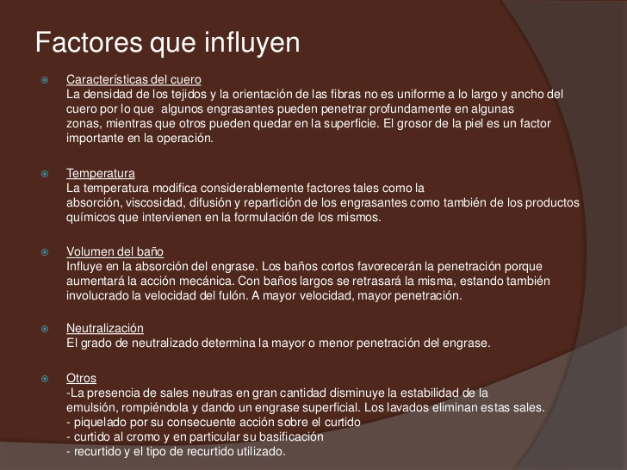
FACTORES QUE DETERMINAN LA CALIDAD DEL CUERO.

Slide 42
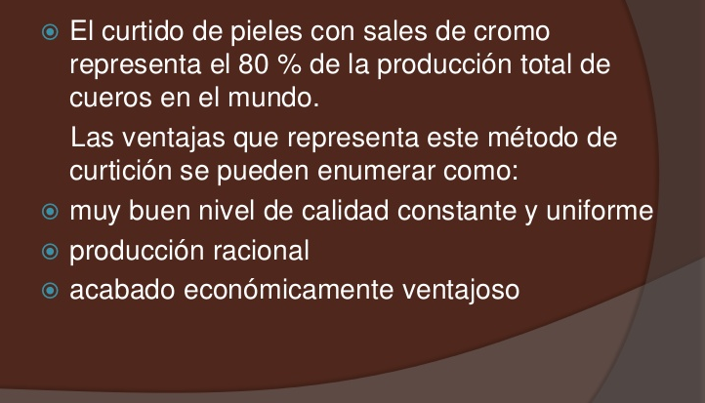
CURTIDO AL CROMO

Slide 43
INFESTACIONES EN LA PIEL.
En los bovinos podemos encontrar cuatro diferentes tipos de sarna, siendo la más común de ellas la sarna Psoróptica, siguiéndole en importancia la Sarcóptica, Chorióptica, Psorergática y por último la Demodésica.
Sus agentes etiológicos son los ácaros: Psoroptes communis bovis, Sarcoptes scabei bovis, Chorioptes bovis, Psorergates bovis y Demodex bovis respectivamente.
La principal vía de infestación es el contacto: directo (entre animales) o indirecto (postes, alambrados, etc.). Es una enfermedad de fácil contagio que por eso se debe prestar atención y ser consiente de su control y prevención. El contagio está íntimamente relacionado con el grado de nutrición y condición corporal de los posibles hospedadores. El sistema inmunitario de los animales tiene un papel fundamental en la presentación de esta enfermedad.

Slide 44
EVALUACIÓN PRIMARIA DEL ORIGEN Y AVANCE DE DEGRADACIÓN.

Slide 45
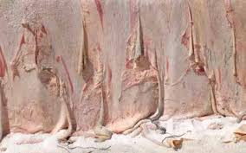
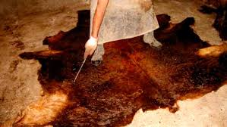
OBSERVACIÓN DIRECTA DE LA DEGRADACIÓN

Slide 46
Directamente por observación de los cueros en forma individual y ya sobre la pila.
  En general las pieles mal conservadas desde el desuello, presentan un lado carne meloso, con manchas amarillas, el pelo se suelta y se registra un calentamiento interno de las pilas.
  Aquí se ha llegado a un estado avanzado de la degradación, visualizable en dos formas fundamentales pero recién en el artículo semiterminado. Por un lado,un efecto no buscado (solapa externa) de flor nobucada observable en el cuero semiterminado, donde la epidermis fue como lijada químicamente por las enzimas citadas.
  Este ataque bacteriano puede también separar la epidermis del cuero, y esto se visualiza al doblar los cueros flor para adentro, produciendo una arruga ordinaria (flor floja) que vuelve despreciable o por lo menos de menor valor los artículos con este problema.

Slide 47
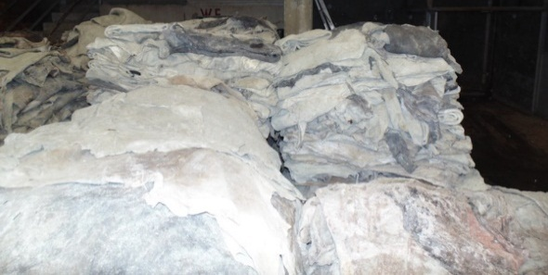
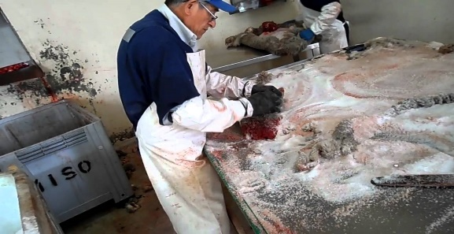
ACCIONES PARA CONTROLAR LA DEGRADACIÓN DE LA PIEL

Slide 48
SALADO
Es el sistema más difundido para proteger la estructura de las pieles, en esta etapa, por eficacia y economía, es el salado.
En qué consiste el salado?
Consiste esencialmente en deshidratar la piel puesto que ésta está formada por un 60-65 % de agua, medio en el cual la reproducción de las bacterias se facilita.
Por experiencia se determina la cantidad de sal (cloruro de sodio) que debe ponerse sobre la piel para obtener un buen salado o deshidratación de la misma.

Slide 49
Existen algunos factores a considerar:
El grano de sal no debe ser muy grueso puesto que ello puede dañar la piel, por ejemplo dejando marcas que ya no saldrán más. Por otro lado un grano demasiado grueso significa mayor tiempo de disolución, viéndose disminuida la concentración salina en las etapas iniciales del proceso ,poniendo a riesgo el nivel de conservación requerido.
Si el grano es de diámetro muy pequeño, o muy fino, al ser el cloruro de sodio un producto higroscópico se formarán terrones también de difícil disolución.
Si el cloruro de sodio está muy pulverizado, puede disolverse tan rápidamente que una cantidad importante de la misma sal, saldrá de la piel como salmuera, sin ser adecuadamente absorbida por esta.

Slide 50
SECADO (piel seca)
Se reconoce como uno de los métodos más antiguos de conservación, y el método estándar de conservación de la mayor parte de las pieles de reptiles, caprinos y peletería en general, así como de un gran número de pieles de América del Sur, Central ,África y Asia.
El procedimiento del secado varía con las condiciones climáticas de la zona, la disponibilidad de materiales auxiliares y la capacidad técnica de los operarios.
El método más sencillo de secar cueros es extenderlos sobre el suelo, apoyados sobre listones de madera o piedras, para que no se ensucien o sean dañados por insectos.
Lo mas utilizado en la práctica, es el secado en bastidores, estirando el cuero sobre un marco, dejando secar a la sombra o al sol.
A medida que el cuero se va secando, se contrae y endurece quedando plano, permitiendo un mas fácil enfardado y una buena circulación de aire alrededor del cuero durante este proceso.

Slide 51
En las zonas calurosas es mejor secar los cueros a la sombra (bajo cobertizo abierto) con lo que también se los protege contra la lluvia.
Cuando las pieles deben doblarse para su empaque y transporte, deben ser plegadas justamente antes de que hayan alcanzado su estado seco final, pues plegado de pieles muy duras provoca el agrietamiento del grano y la rotura de las fibras.
El secado al aire es una práctica de conservación de pieles muy sencilla y resulta sumamente práctica en los lugares donde la cantidad de pieles es pequeña y/o donde escasea la sal.
La velocidad del secado es importante:
demasiado lento >>>> no se inactivan las bacterias.
demasiado rápido>>>>> se endurece extremadamente y en el interior no se inactivan las bacterias.

Slide 52
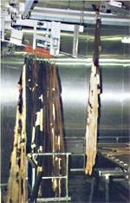
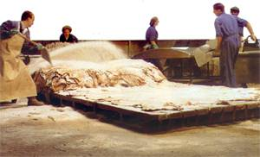
CONDICIONES IDEALES DE TRABAJO

Slide 53
EL FRIGORÍFICO
En Verano
Agregar el hielo en escamas entre piel y piel, en la caja del transporte (si es posible también refrigerado) y transportar las pieles hasta la curtiembre ubicada a no mas de una o dos horas de viaje.
Si las distancias son mayores y se dispone de tiempo:
Apilar las pieles después del desuello, en una cámara de frío, esperar que pierdan el calor natural y realizar, en el interior de la cámara las operaciones del salado.
El frío inhibe el desarrollo microbiológico durante el tiempo post-mortem inmediato.
Trabajando así, si el tiempo de drenaje de salmuera ha transcurrido ,las pieles pueden trasportarse a un almacén, a temperatura ambiente, sin alterar a la brevedad el nivel de conservación óptimo logrado inicialmente.
En Invierno
Aquí recomendamos hacer un tratamiento con bactericida. Sólo para conservación por no más de 24 horas.

Slide 54
EN LA CURTIEMBRE
Aquí simplemente, aconsejamos que una vez recibidas las pieles en la curtiembre, en cualquiera de los dos casos anteriores se proceda a:
Lavar
Aplicar algún bactericida (sólo da seguridad a corto plazo)
Pretrinchar
Y aquí nuevamente se procede a salar en pila, los lotes que no están previstos ingresen ya o a corto plazo, al proceso de fábrica y el resto de los cueros frescos ingresan al remojo o pelambre.
Los cueros recortados, pretrinchados y salados son arrancados de la pila aproximadamente a los 12-15 días.
Luego se recomienda, re-salar con sal fina, y empaletizar para procesar a los 4-6 meses, o exportar.
Con esto último se inhibe la degradación de la sustancia piel durante un nuevo período de stock en fábrica.

